Slide 1
107-2資料科學與程式設計 期末報告
車速分析與預測
組員 : 機械二 歐陽智文
機械二 于紹尹
機械二 林郁鈞

Slide 2
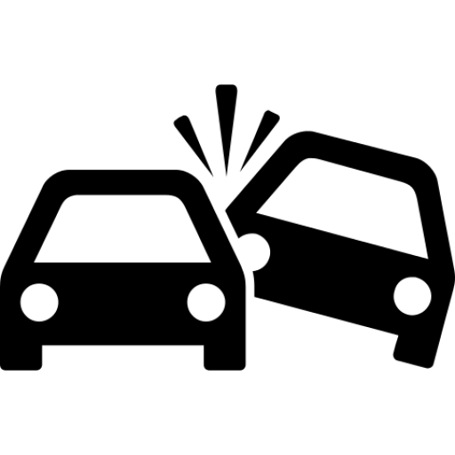

報告大綱
Neural Network預測車速
A1A2交通事故
原因與比較
Notes:
預測車速規劃道路使交通更順暢
透過比較A1A2交通事故原因減少死亡車禍發生

Slide 3
Neural Network預測車速
Notes:
規劃道路使交通更順暢

Slide 4





資料來源---臺北市政府資料開放平台
下載
解壓縮
讀取xml
瀏覽、判別
試算表
Notes:
我們的資料來源是台北市政府資料開放平台
我們自動化的下載 解壓縮 讀取 xml黨

Slide 5
資料來源---臺北市政府資料開放平台
下載
解壓縮
讀取xml
瀏覽、判別
試算表
Notes:
自動化
存入不經過電腦
電腦no要一直開

Slide 6
資料來源---臺北市政府資料開放平台
下載
解壓縮
讀取xml
瀏覽、判別
試算表
5分鐘一筆
動態資料
車流、車速、OCC
Notes:
讀取裡面的車流車速OCC

Slide 7
資料來源---臺北市政府資料開放平台
下載
解壓縮
讀取xml
瀏覽、判別
試算表
Notes:
由於站點有時候會故障 導致每次資料呈現的欄位不同
所以我們也要進行位置判別

Slide 8
資料來源---臺北市政府資料開放平台
下載
解壓縮
讀取xml
瀏覽、判別
試算表
Notes:
自動化
不用24小時開著電腦

Slide 9
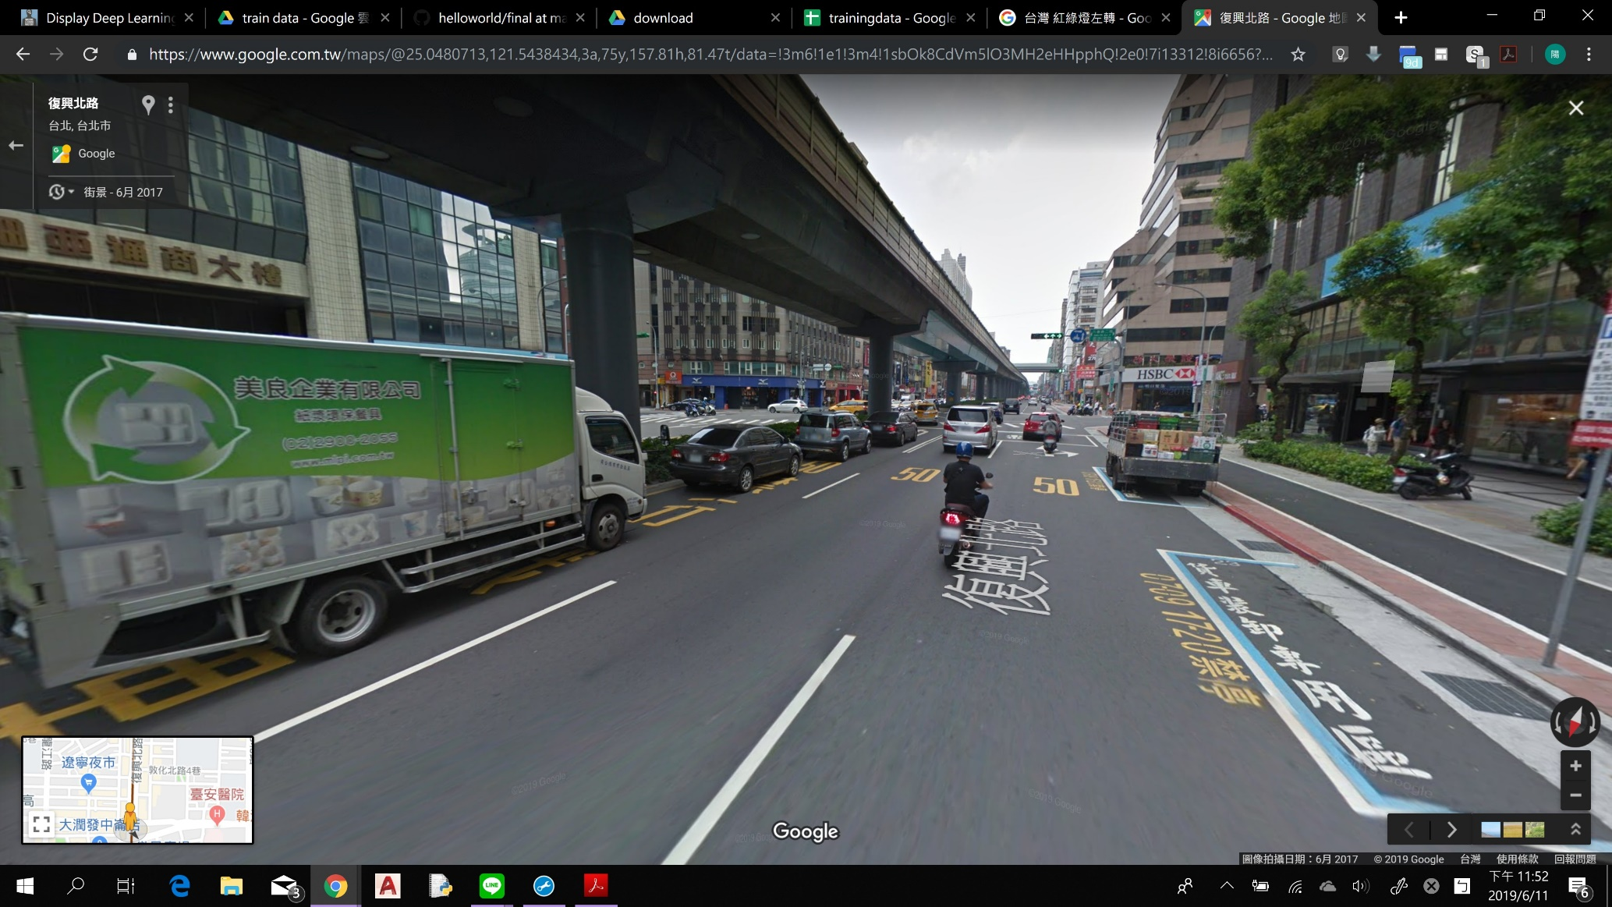

資料來源---實地走訪
靜態資料
紅綠燈數、車道數、
可左轉的紅綠燈數
Notes:
零散
實地走訪
可左轉紅綠燈數

Slide 10
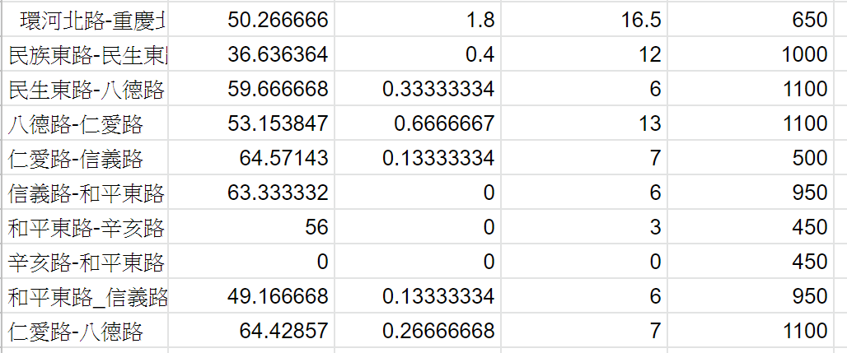

資料清洗與補齊缺漏
合併動態資料與站點靜態資料
刪除缺失資料
Notes:
半夜車子比較少有可能觀測不到車輛經過，所以我們會把有0的資料整列刪掉。

Slide 11
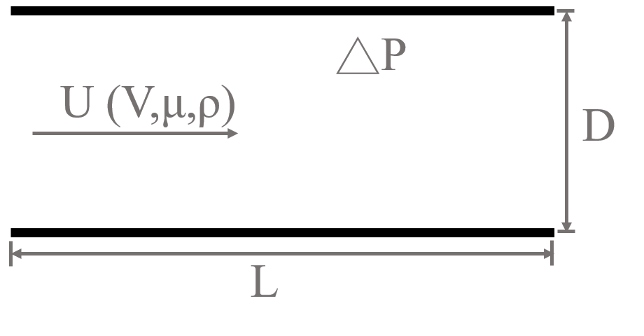
找出與車速有關的參數
Notes:
與巨觀的車流理論比較有落差
因此我們試圖從另一個角度進行分析，
我們將他想像成二維平板流進行分析，列出一些物理量
我們假設車流經過一條路就像以速度U，流經平行板之間的流體，且平行板間相距D 在交通上是車道數
路口左轉之車流待轉時會減速至幾乎靜止，和邊界無滑動之流體相互對應，因此我們以黏滯係數代表紅綠燈能左轉造成的回堵程度。

Slide 12
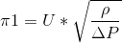
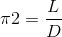
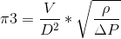
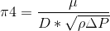
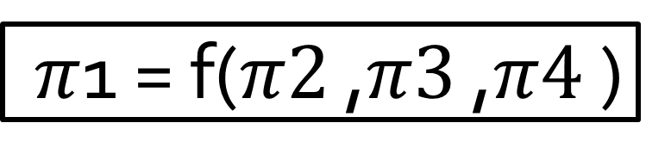
利用 Buckingham Pi Theorem 進行無因次化
$π$1 = f($π2$ ,$π3$ ,$π4$ )
無因次化車速
3個獨立的因次
4個無因次的參數 π1, π2, π3, π4
ρ、D、ΔP
Notes:
我們用Buckingham Pi Theorem進行無因次化
每個拍都是各個不同物理量無因次化的結果
p1吳因次化車速

Slide 13
利用 Buckingham Pi Theorem 進行無因次化
$π$1 = f($π2$ ,$π3$ ,$π4$ )
3個獨立的因次
4個無因次的參數 π1, π2, π3, π4
ρ、D、ΔP
無因次化車道寬度
Notes:
確定好了7個物理量後，由於這些物理量共有3個獨立的因次，則原方程式可以寫成由4個無因次的參數 π1, π2, π3, π4組成的方程式，
分別由幾何形狀、流體性質、動力學三個方面選取獨立的參數
ρ、D、ΔP 表示其他參數
而這些無因次的參數是由原方程式中的物理量所組成。這個方法讓我們就算不用理論找出參數間確切的方程式也能找出其中和我們關心的車速相關的物理量，是較經濟也較方便的做法。

Slide 14
利用 Buckingham Pi Theorem 進行無因次化
$π$1 = f($π2$ ,$π3$ ,$π4$ )
3個獨立的因次
4個無因次的參數 π1, π2, π3, π4
ρ、D、ΔP
無因次化車流

Slide 15
利用 Buckingham Pi Theorem 進行無因次化
$π$1 = f($π2$ ,$π3$ ,$π4$ )
3個獨立的因次
4個無因次的參數 π1, π2, π3, π4
ρ、D、ΔP
無因次化黏滯性
Notes:
我們可以發現車速分別和車流、紅綠燈能左轉之個數、車道數有關
在training的時候就可以把和車速有關的p1 當成 ydata
其他三者當成xdata

Slide 16
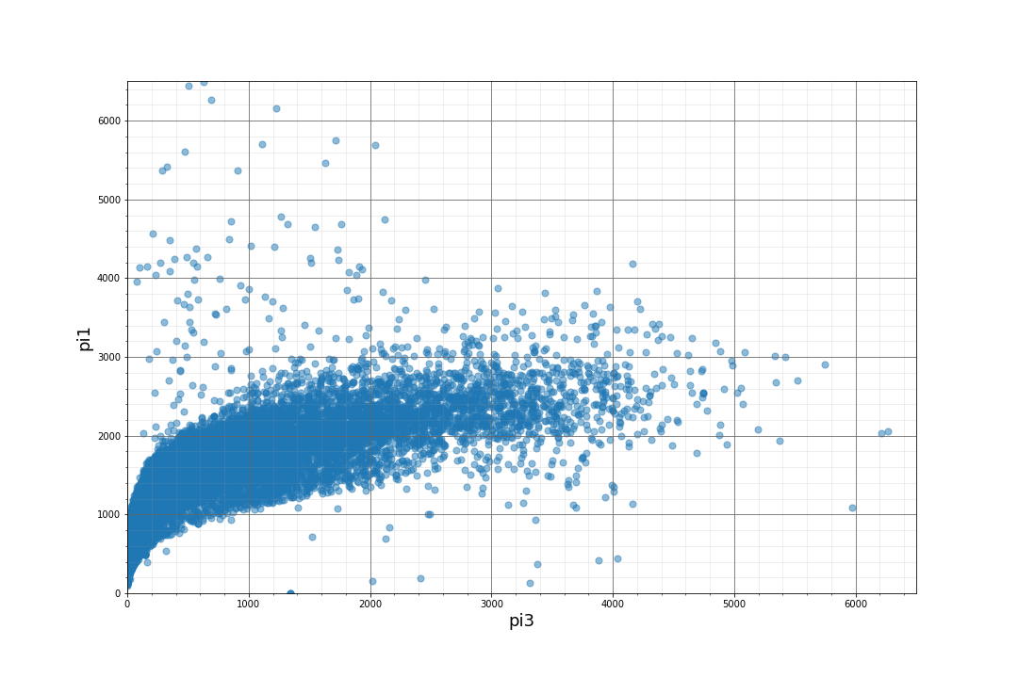
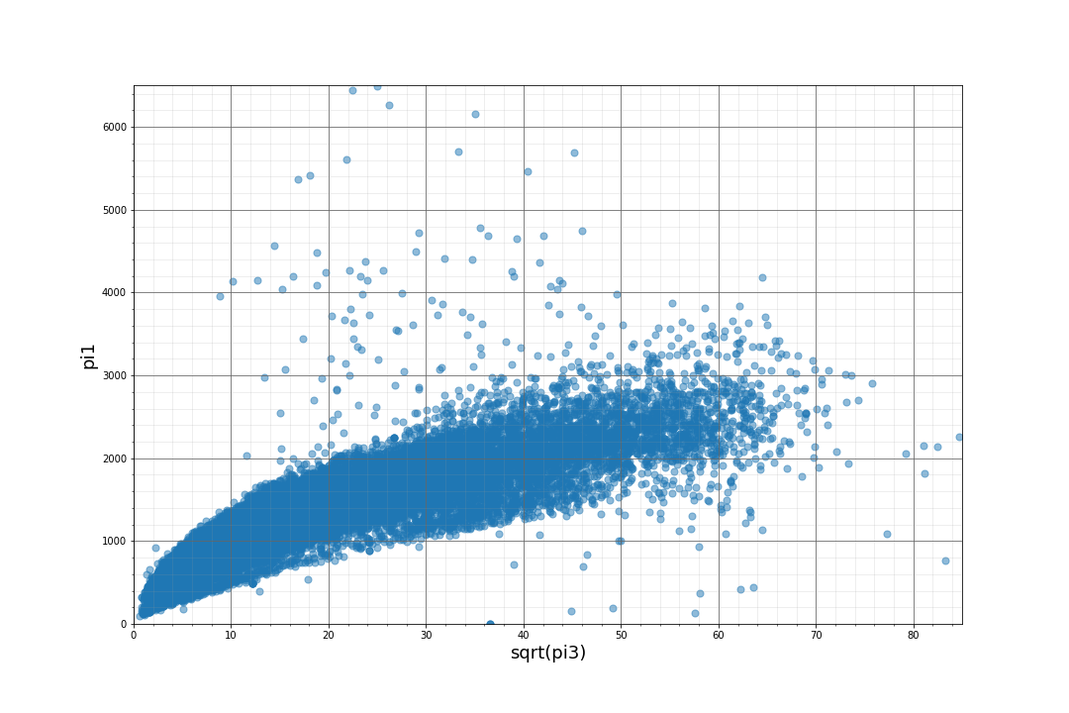
作圖並找相關係數
Notes:
π1和π3之間，代表速度與流量之間的關係，由於從理論可以知道速度與密度是線性關係，且密度與流量呈二次曲線，所以速率與流量也應呈拋物線，我們將π3開根號之後，得到與π1線性相關，且相關係數為0.86。

Slide 17
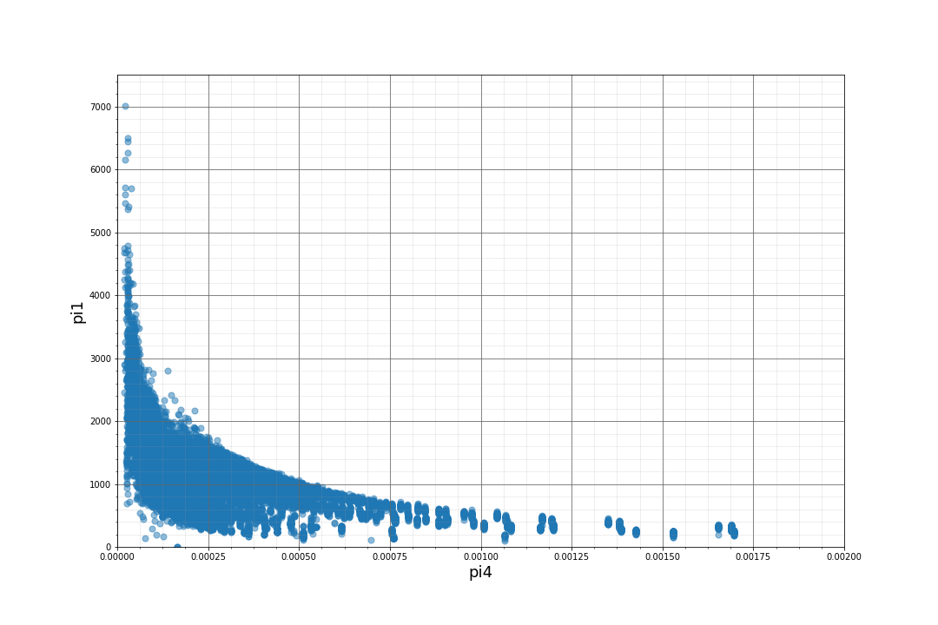
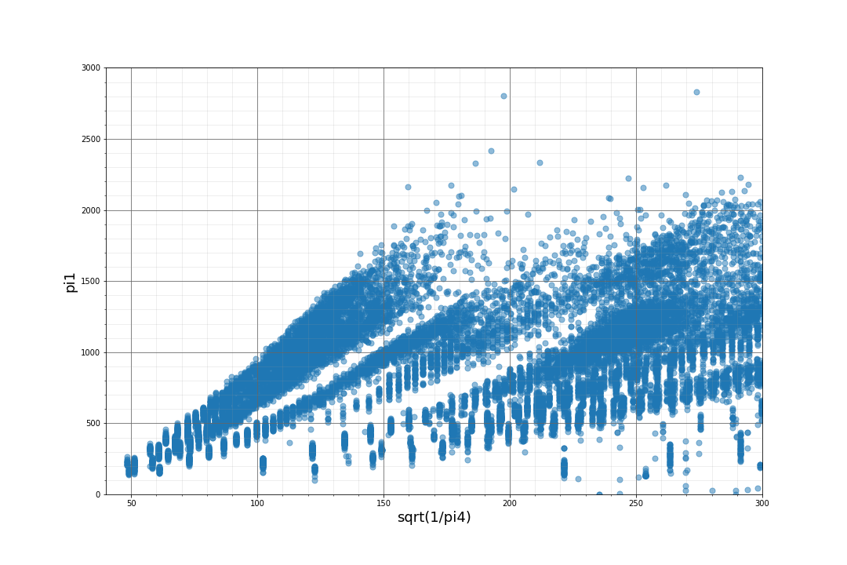
作圖並找相關係數
Notes:
而我們最後透過反覆嘗試，將π4倒數開根號，並發現圖形分支成許多斜率不同的直線。因此我們推論應該是由於紅綠燈能左轉的個數並不是能最佳描述車速在邊界減速的參數，不然應該會重合成一條線，但由於其中的線性關係依然成立，我們依然將其放入x-train data，並由NN依照差別進行預測。

Slide 18
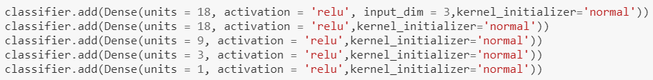
將資料放入Neural Network進行訓練
讓過程自動化
放入變換後的資料進行訓練
調整batch size
Data
Training/Test
Csv
Training
Notes:
資料提取的過程自動化 把Pi1 Pi2 pi3 pi4 從雲端提取出來存成xy data 的csv
2萬5000 train
30 test
我們不斷調整batch size 層數 節點數，直到模型不能再進步為止，最後得到batch size=100。

Slide 19
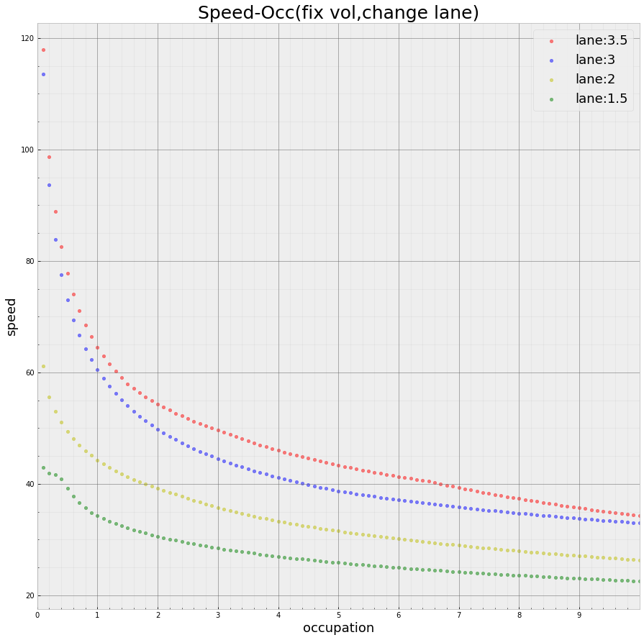
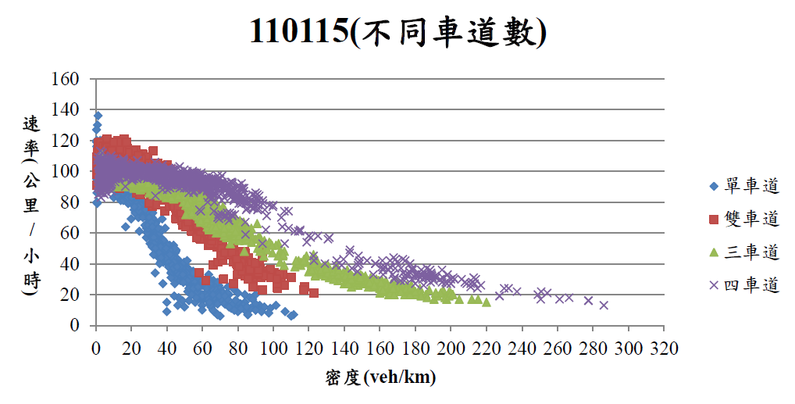
速度對車道佔有率作圖 (改變車道數)
Notes:
缺少低密度的訓練資料
密度低的部分較不準確
和參考資料的數據一致
車道數增加 整體車速增加 可以變換車道

Slide 20
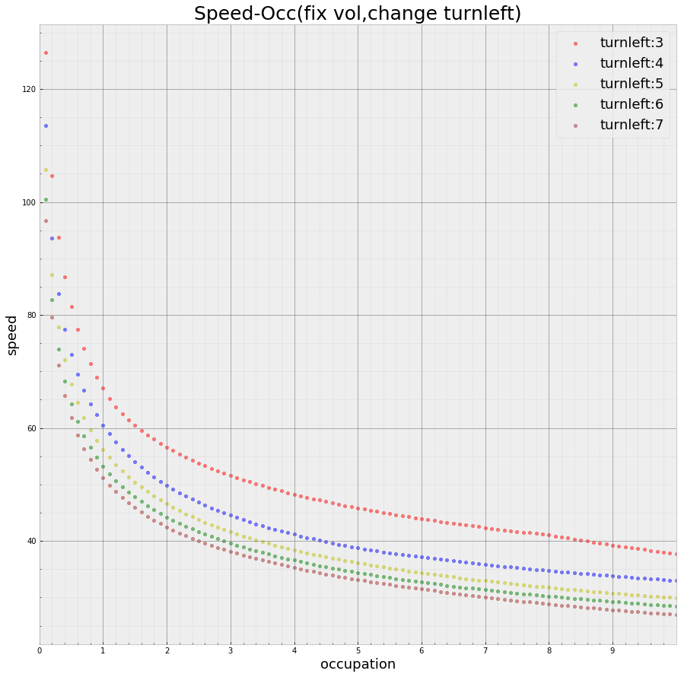
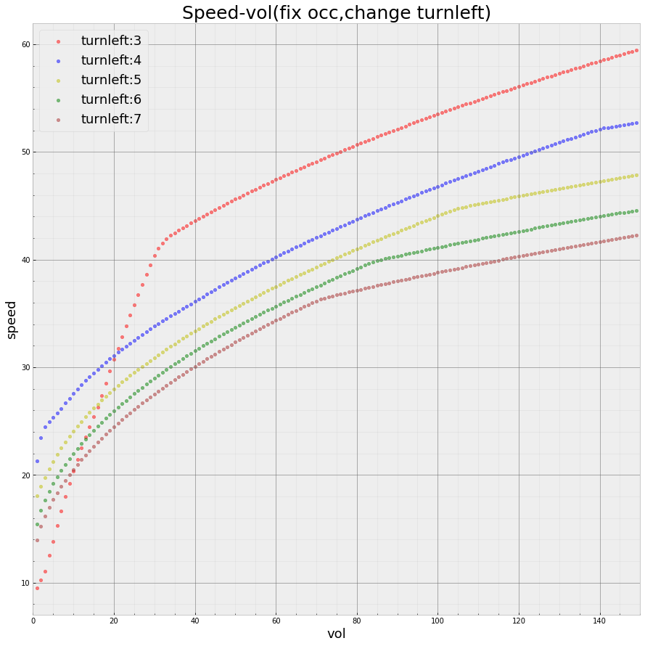
速度對密度作圖 (改變可左轉紅綠燈數)
速度對流量作圖 (改變可左轉紅綠燈數)
Notes:
預設總紅綠燈數7
從三到七
數字大
整體車速下降
下降幅度小

Slide 21
結論
在之後若要進行道路施工、捷運工程等長期縮減道路的大型工程時，能以紅綠燈號的改變與周圍道路進行分流，使路段不會長期堵塞造成行車不便。
連假時的觀光景點路段，可以透過往年已知的車流，調整紅綠燈號達到分流，減少塞車時間。
Notes:
在容易塞車路段，透過知道道路性質、車流來預測車速避免塞車

Slide 22
A1A2交通事故
原因與比較

Slide 23
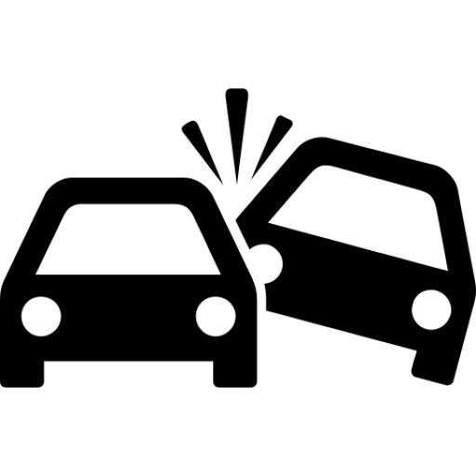

資料來源
臺北市政府資料開放平台
內政資料開放平台
107年度A1及A2類交通事故明細
事故代碼對照表
全國路名資料

Slide 24
整理資料成適合分析的格式
合併同一場車禍資料
文字代替數字資料
Notes:
一個參與事故的人視為一筆資料
車禍與車禍間
用文字取代重要的數值資料
分別以”受傷”“死亡”字串個數代替每起案件的傷亡人數
用文字以十歲為區間代替年齡，讓數字資料只剩下車速以利判讀

Slide 25
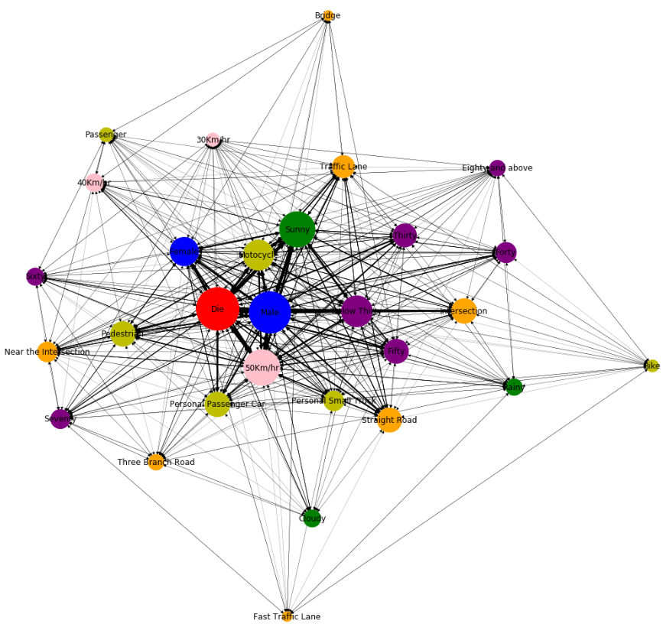
進行共現性分析與呈現 --- A1
機車
快車道
男性較女性更傾向以高速行駛
二十到三十歲
行人易在交叉路口附近發生車禍
Notes:
A1指造成人員當場或二十四小時內死亡之交通事故
我們可以發現以台北市而言，機車是與死亡車禍高度相關的車種之一，再進而參照文本內事發路段，
可得知臺北市對外縣市交界的機車道是需要改善的重點道路之一。
另一方面我們也可以發現快車道較慢車道與死亡車禍關聯性更高。
發生事故的主要年齡層二十到三十歲，
行人易在交叉路口附近發生車禍

Slide 26
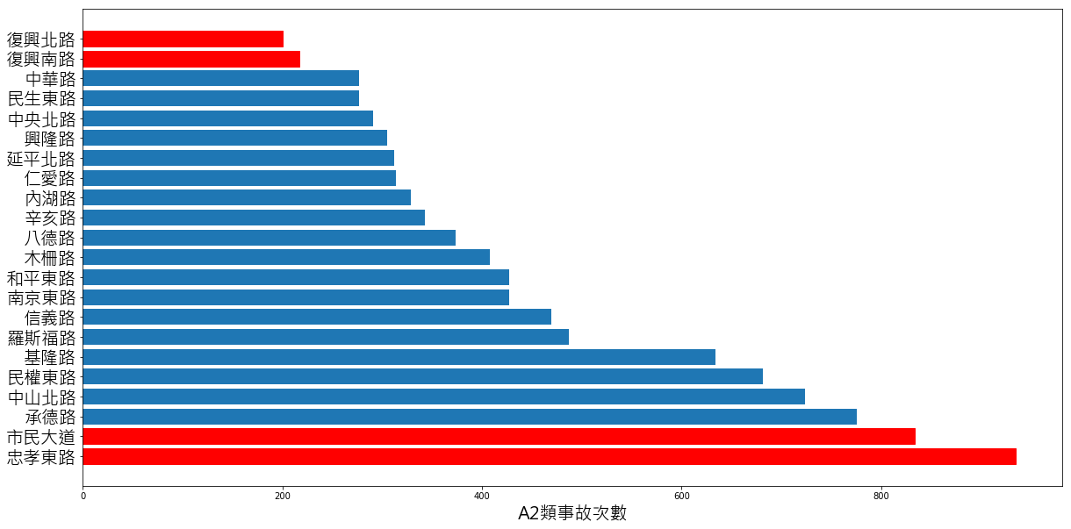
各路段依照A2交通事故發生頻率排列
Notes:
A2指造成人員受傷或超過二十四小時死亡之交通事故
A1七十四筆
A2交通事故高達兩萬多筆，不利直接進行共現性分析，
列出前20名最常發生事故之路段。
由上圖可知，忠孝東路位居第一，市民大道位居第二，在A2交通事故中，我們以忠孝東路、市民大道與復興南北路進行分析。

Slide 27
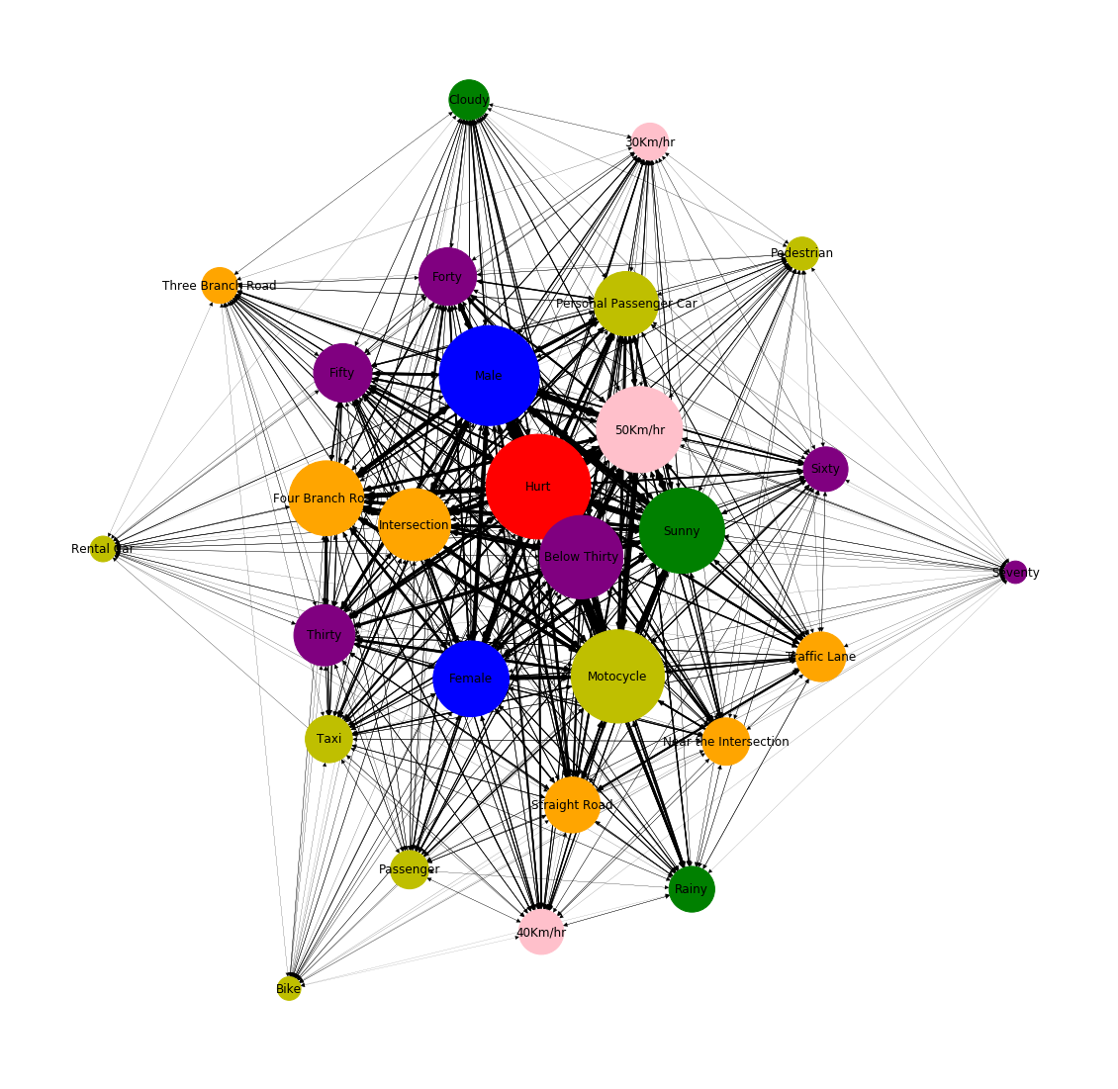
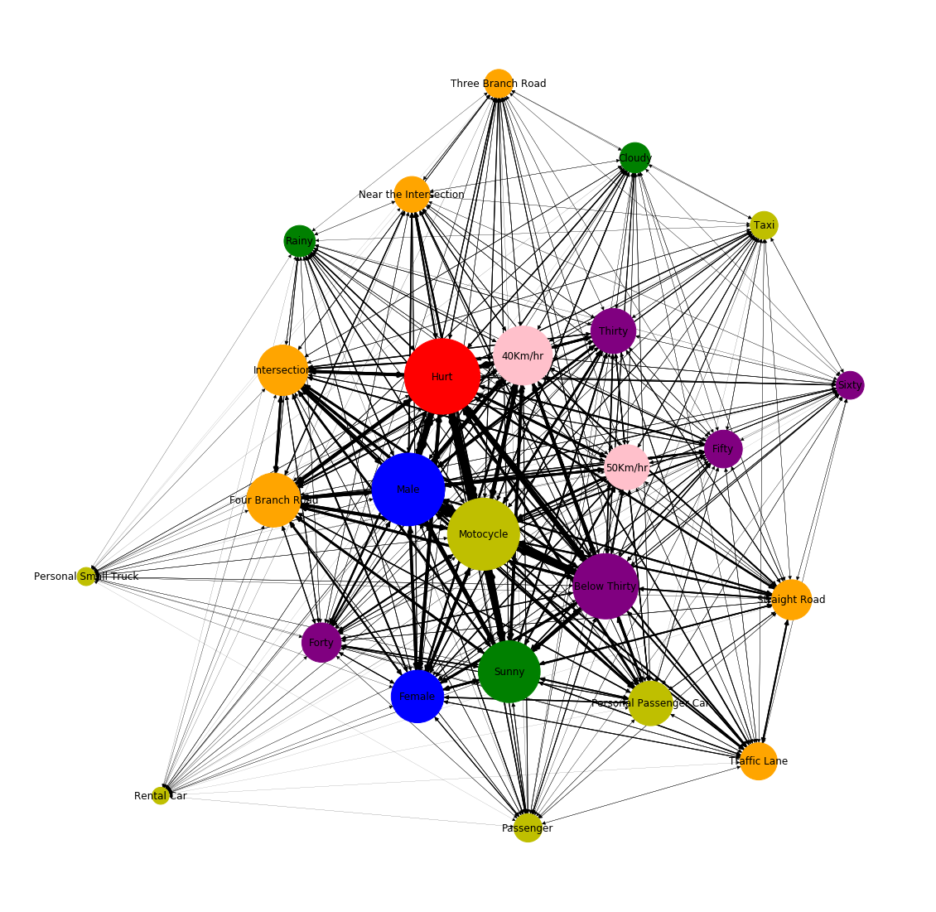
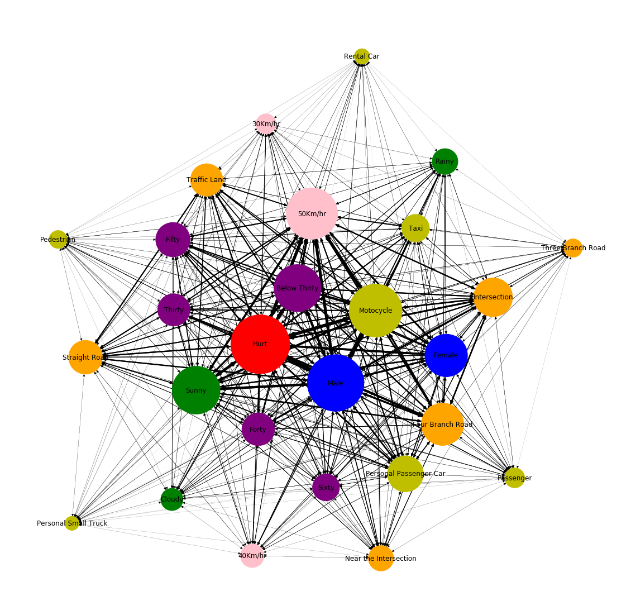
進行共現性分析與呈現 --- A2
忠孝東路
市民大道
復興南北路
Notes:
和A1交通事故相同，
機車、年輕族群，A2交通事故涵蓋車種較豐富。
忠孝東路與市民大道分別為臺北市發生事故次數前兩名的路段，除了道路較長、為重要幹道之外，
我們可以藉由與同樣是重要道路的復興南北路相比，
發現他們較復興南北路多了交叉路口與四岔路等較為複雜的道路型態，
且他們與受傷的共現性也較單純的路段多，因此我們應重視路口安全與道路規劃。

Slide 28
A1事故與A2事故比較與結論
A1、A2事故的道路型態、年齡層大同小異
天氣的影響其實有限
死亡類型的車禍的主因中有快車道與行人
Notes:
，而受傷類型車禍則無。因此推論發生事故條件相似的情況下，
一旦發生事故，車速高致死率也較高。而行人相較於駕駛與乘客，處於較無防護的狀態，因此事故後也較易傾向有重大傷勢甚至死亡。

Slide 29



